Slide 1
KKT Module user guide
2021/10/13

Slide 2
Contents
動機&目標
安裝環境
模組
拿取數據範例
Git Lab路徑

Slide 3
動機&目標
動機：
舊版Ksoc tool 的架構散亂，造成程式在維護及擴充上造成很大的困難。
程式重複性高、可讀性不夠好或不需要，造成個別開發的時候需要花較長的時間去理清脈絡。
程式流程太冗長不符合單一職責或放封閉原則，造成驗證功能上的困難。
需多功能寫在GUI相關的物件裡面，使得必須綁定GUI才能驗證。
目標：
模組化程式的流程，希望可以提高易讀性以及在程式驗證上便利性。
除去不必要的程式以及流程，盡量縮小程式以及包成執行檔後的大小以及執行速度。
設計簡易的框架提升RD在開發其他功能或演算法的效率。
GUI跟功能分開，使物件及方法可以不必綁定GUI。
優化GUI的排版以及模組化GUI的物件，使其在使用上更方便。

Slide 4
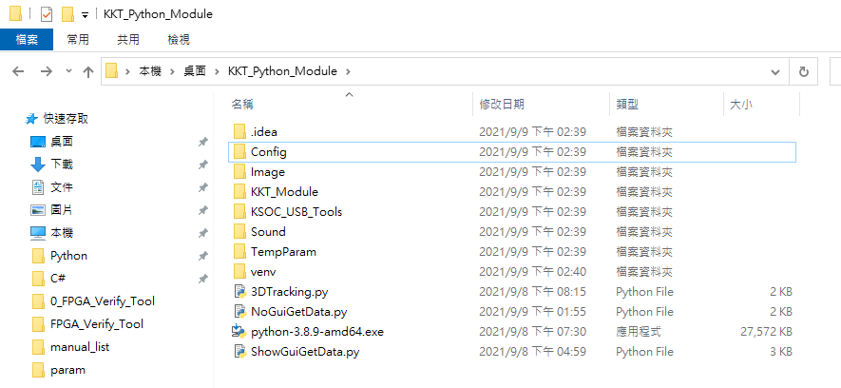
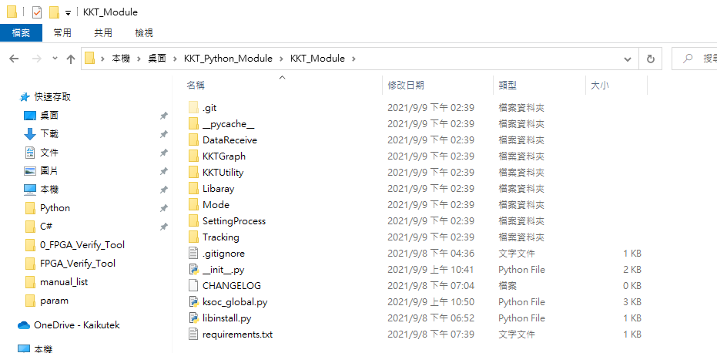
安裝環境(1/3)
請使用 python 3.8.9 x64 版本
需安裝模組請依照KKT_Module目錄下的requirement.txt進行安裝
建議建立virtual environment以確保不會有環境不同以及模組版本衝突的問題

Slide 5
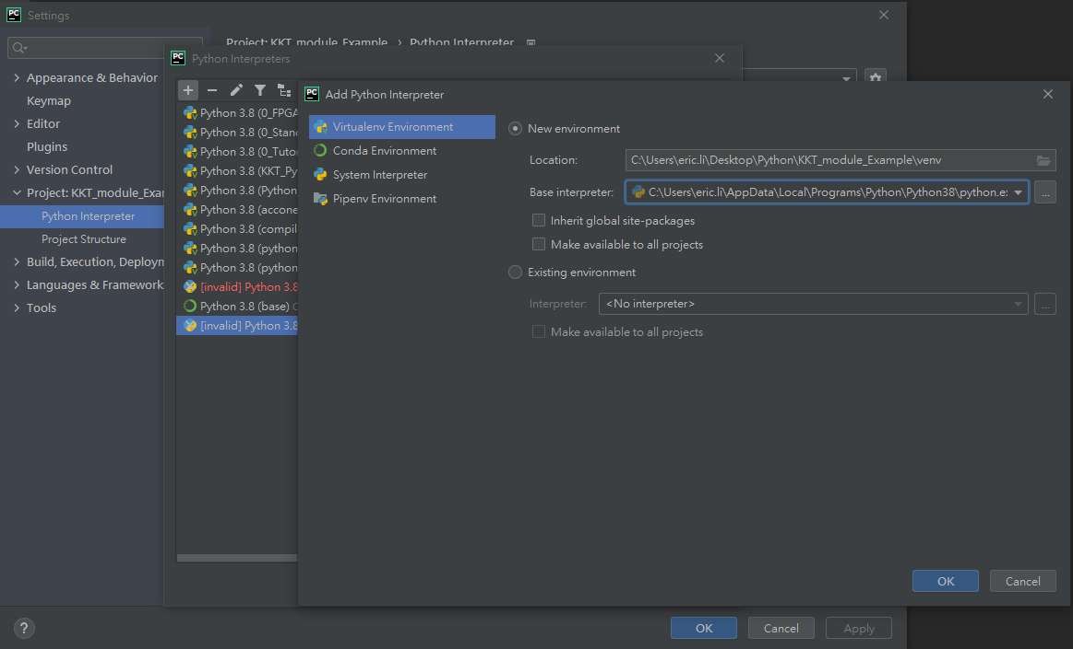
安裝環境(2/3)
使用 pycharm 創建環境
下載完 pycharm 後開啟專案。
選擇完專案後點選左上角 File -> setting -> Project -> python Interpreter 加號新增一個編譯環境 -> 創建新virtual environment -> 選擇 python 版本
Apply 後執行 KKT_Module 目錄下 libinstall.py 安裝模組
安裝完成後如果有模組版本問題，可以與 requirement.txt 對照現行版本，或用指令安裝 requirement.txt 。(參考https://www.itread01.com/content/1544666046.html)

Slide 6
安裝環境(3/3)
使用 Visual studio 創建環境
參考https://docs.microsoft.com/zh-tw/visualstudio/python/managing-required-packages-with-requirements-txt?view=vs-2019

Slide 7
模組
KKT_Module
DataReceive (取得硬體資料相關模組)
DSPModule (DSP演算法相關模組)
KKTGraph (資料分析圖表相關模組)
KKTUtility (其他工具)
Library (C# library溝通介面)
ML (machine learning相關模組)
Mode (tool不同功能的使用介面相關)
SettingProcess (寫入RF、Hardware、AIweight等設定流程相關模組)
Tracking (tracking演算法相關模組)
_init_.py (初始化模組的系統路徑，及匯入模組)
ksoc_global.py (存放全域變數)
Libinstall.py (所需額外模組的安裝程式)
Requirement.txt (額外模組的安裝版本)

Slide 8
模組
Library
C# library溝通介面，使用C# library 的API。
ksoc_lib_wrapper.py
KsocLib.py

Slide 9
模組
SettingProcess
寫入RF、Hardware、AIweight等設定流程相關模組，再啟動IC前可透過此模組做解析Setting文件夾裡文件的參數，並寫入參數，以及根據設定值去做一些模式的切換，過程中會修改ksoc_global.py 裡的屬性。
ExeclParsing.py
PhaseCalibration.py
ProcessList.py
ScriptSetting.py
SettingProccess.py
sic_func.py
Utilitys.py

Slide 10
模組
SettingProcess
SettingProccess.py
class ProcessComponent(metaclass=ABCMeta):
抽象類別，組成整個setting流程中的一個步驟。
def startUp(self, config:SettingConfigs):
抽象方法，實作流程中的步驟。
def showInfo(self):
抽象方法，實作流程中步驟的資訊。
class ProcessComposite(ProcessComponent):
流程中步驟的集合。
def startUp(self, config:SettingConfigs):
依序執行List中的步驟。
class SettingProc(ProcessComposite):
Setting流程的類別。
class KsocSettingProc(SettingProc):
Ksoc tool的setting流程。
def startSetting(self,config):
開Thread執行流程。

Slide 11
模組
SettingProcess
SettingProccess.py
class ConnectDevice(ProcessComponent):
與裝置連結。
class ResetDevice(ProcessComponent):
重新設置hardware的預設參數。
class ModulationOn(ProcessComponent):
啟動RF IC。
class SetScript(ProcessComponent):
寫入 RF script、hardware script 和 AI weight。
class GenGestureDict(ProcessComponent):
從AI weight 的 h5檔中獲得這個weigh的手勢id。
class GenProcessScript(ProcessComponent):
從hardware excel生成 param sheet或hardware text生成 hardware script。
class GetParamDict(ProcessComponent):
從 hardware script 中 parse出hardware settin的參數並存成dictionary的形式, 並在DSP modul的時候做設置。
class RunSIC(ProcessComponent):
SIC 參數的設定及啟動。
class CalibratePhase(ProcessComponent):
做phase calibration的流程，過程中會依照開啟RX的參數
去開啟RX，以及做相位的調參。

Slide 12
模組
Mode
不同模式的使用介面相關模組，分類各個Tool不同的功能，整合GUI與操作流程在模組中。
DisplayRecordData.py
GuiUpdater.py
OfflineInference.py

Slide 13
模組
Mode
GuiUpdater.py
用來做GUI視覺化的模組，在setup()中實作GUI介面以及操控，並在update()中實作每一次拿取到資料後的處理。
class Updater(metaclass=ABCMeta):
抽象類別，更新類別中的GUI物件以及執行GUI的操作流程。
def setup(self, win: QtWidgets.QMainWindow):
布局以及增加每個mode在main window 上GUI的物件。
def update(self):
在每一次從Receiver物件拿到data時更新狀態或圖表。

Slide 14
模組
Mode
GuiUpdater.py
class RawDataTracking2DUpdater:
拿到Raw data並更新DrawingPosition()並畫出2DTracking的位置。
class FeatureMapUpdater:
拿到RDI PHD data並更新FeatureMapWidget()上的 Feature map。
class HardwareInferenceUpdater:
拿到hardware results 的 exponential 並更新DrawingResult_GS() 的stem plot 顯示AI辨識手勢的結果。
class HardwarePictureInferenceUpdater:
以點亮圖片的方式顯示手勢結果。
class RawDataUpdater:
拿到Raw data 並更新RawDataGraph()上Raw data的圖。
class SoftwareInferenceUpdater:
拿到RDI PHD data 經過software的演算法算出exponential 並更新DrawingResult_GS() 的stem plot 顯示AI辨識手勢的結果以及Feature map 。

Slide 15
模組
Mode
GuiUpdater.py
class FalsePositiveUpdater:
拿到RDI PHD data 經過software的演算法算出exponential 並更新DrawingResult_GS() 的stem plot 顯示AI辨識手勢的結果以及Feature map，手勢如果trigger會自動儲存前後50個frames。
class RawFeatureMapUpdater:
拿到Raw data經過DSP module 算出RDI PHD並更新FeatureMapWidget()上的 Feature map 。
class DisplayMapOnlyUpdater:
拿到Raw data 並更新RawDataGraph()上Raw data的圖，經過DSP module 算出RDI PHD並更新 FeatureMapWidget()上的 Feature map 。
class GestureRecordUpdater:
拿到Raw data 或RDI PHD data並更新FeatureMapWidget()上的 Feature map, 當開始記錄手勢資料後會在跑完初始設定的frame數後，將收取的data以及紀錄流程的設置儲存成h5檔或加密的kkt檔。
class ResultsTracking3DUpdater:
拿到hardware results 的 axis 並更新DrawingPosition()並畫出兩張2DTracking的位置。

Slide 16
模組
DataReceive
取得硬體資料相關模組，以往的流程中會根據對firmware下不同的command，讓firmware知道要在什麼時候向hardware拿取不同資料型態的data，因此模組化類似的流程。
DataReceiver.py
FiniteReceiveMachine.py
ModeWindow.py
Parsing.py

Slide 17
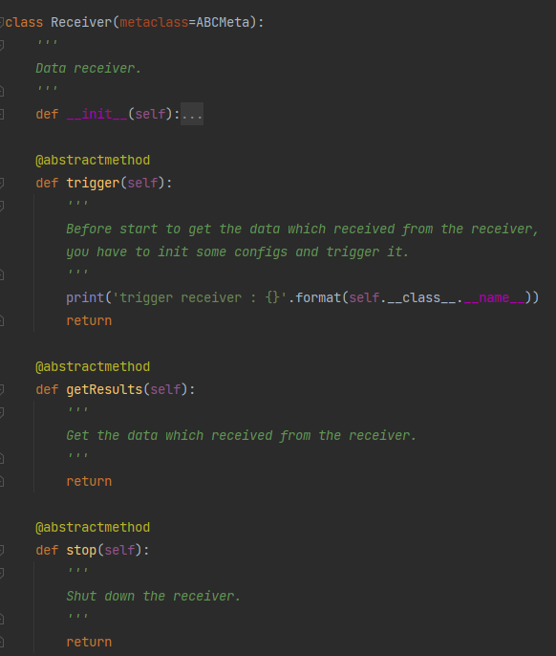
模組
DataReceive
DataReceiver.py
class AIResultRecevier(Receiver):
透過0xAA給FW interrupts，再透過0xAB哪取HW的results。
class FeatureMapRecevier(Receiver):
切SPI channel 拿取HW 的RDI PHD data。
class RawDataRecevier(Receiver):
切SPI channel 拿取Raw data。
class AllResultReceiver(Receiver):
透過0xA0拿取HW results。
class GesturesReceiver(Receiver):
讀取HW的register拿取HW results。

Slide 18
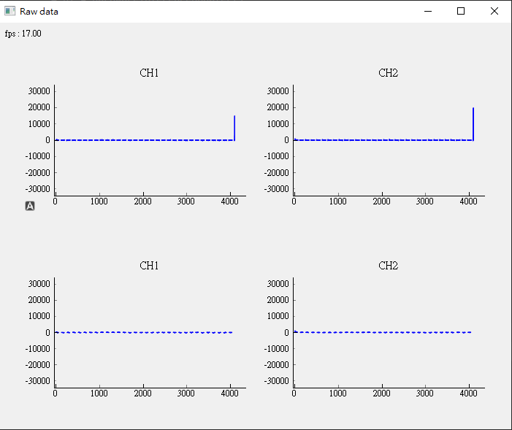
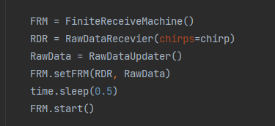
模組
DataReceive
FiniteReceiveMachine.py
整合Receiver和GuiUpdater類別物件的模組，在trigger Receiver物件後持續地透
過Receiver拿取HW的data以更新GuiUpdater物件。
GuiUpdater
Receiver
GuiUpdater

Slide 19
模組
KKTUtility
模組中會用到的方法或工具。
crypt_encode_file.py
Debounce.py
EncryptTool.py
GestureObserver.py
H5Tool.py
KKTUtils.py
PostProcess.py
qt_obj.py
UserLicence.py

Slide 20
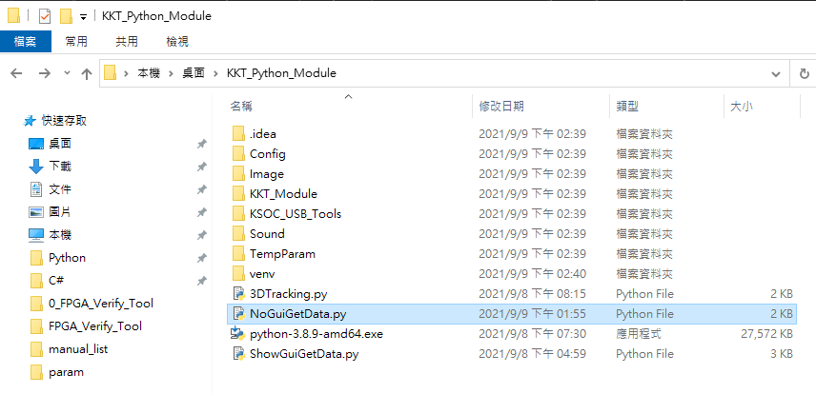
拿取數據範例(1/5)
執行範例 NoGuiGetData.py
Setting 存放位置

Slide 21
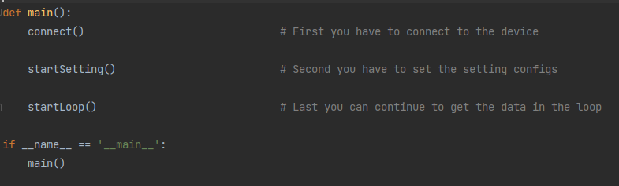
拿取數據範例(2/5)
流程
連接裝置
從選擇的setting裡讀出需要下的參數，並寫入裝置
選擇想要從裝置中拿取的資料，並在迴圈中一直拿取

Slide 22
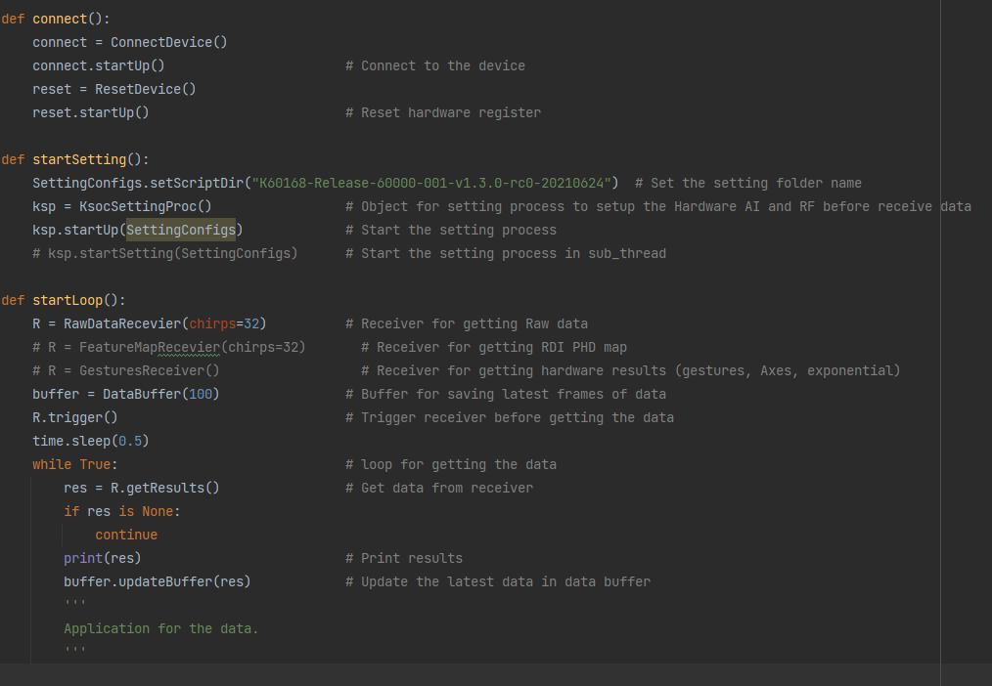
拿取數據範例(3/5)
流程
確認裝置是否連接，以及顯示連接的方式
重置裝置的hardware register

Slide 23
拿取數據範例(4/5)
流程
先選擇 TempParam 目錄下Setting資料夾的路徑名稱，並修改 SettingConfigs 參數
從資料夾路徑中的文件，分別取出 RF、 AIweight 和 Hardware 的設定參數，並將過程中的資訊儲存在 SettingConfigs 中，最後會依照順序寫入參數(流程為Rev.A KSOC tool流程)。

Slide 24
拿取數據範例(5/5)
流程
選擇想要拿取的什麼樣資料 Raw data, RDI PHD 或 hardware results
Buffer 可以設定要暫存幾個 frames 的資料
迴圈中會不斷的拿取資料並可以在每一次的迴圈中寫入拿到資料後的處理

Slide 25
Git lab 路徑
http://192.168.1.133/KKT_Python_Module/KKT_Module_Example

